Slide 1
UW LOGO
BEWEGEND OUDER WORDEN
LUKT HET U OM GENOEG TE BEWEGEN?
HEEFT U INSPIRATIE NODIG VOOR KOKEN?
Versie 1.1 Maart 2024

Slide 2
UW LOGO
Video
Bron: (Op1, 2022)

Slide 3
UW LOGO
Hoe blijft u zelfredzaam?
Hoe behoudt u uw eigen regie?
Hoe blijft u bij de tijd?
Hoe blijf u genoeg bewegen?

Slide 4
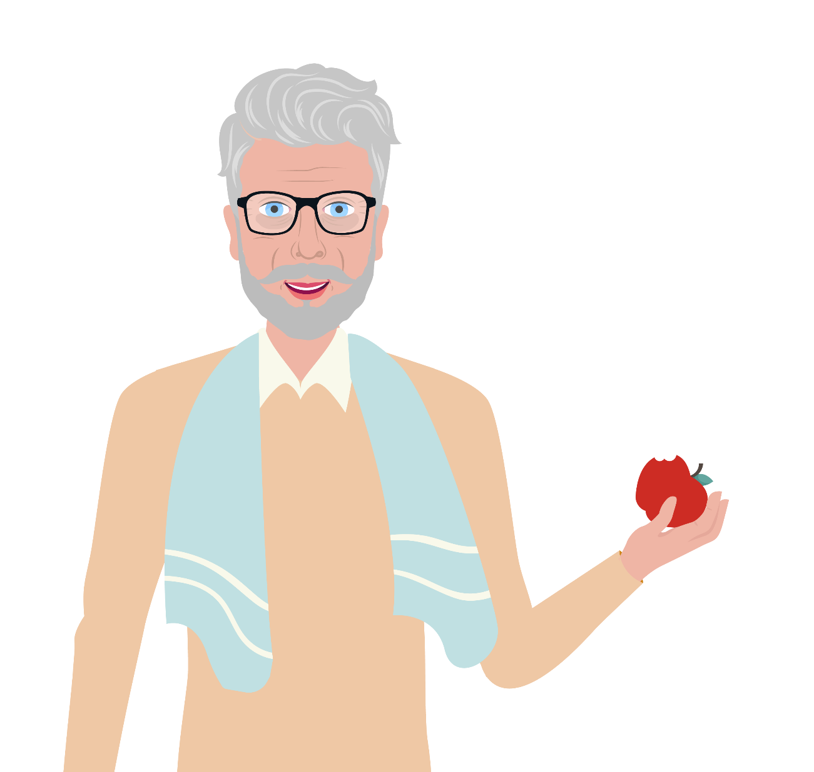
Wat gaan we doen vandaag?
14.00
WELKOM
14.05
GEZONDHEID
14.25
BEWEGEN
14.50
LEUKE ACTIVITEIT
15.10
PAUZE
15.20
VALLEN
15.50
AFSLUITEN

Slide 5
Aan welke woorden denkt u bij ‘gezondheid'?

Slide 6
Wat vindt u het belangrijkste voor uw gezondheid?

Slide 7
UW LOGO
Positieve gezondheid
'Gezondheid als het vermogen om je aan te passen en je eigen regie te voeren, in het licht van de sociale, fysieke en emotionele uitdagingen van het leven.'
•De mens staat centraal.
•De mens voelt zich in zijn kracht aangesproken en niet in zijn zwakte.
•De mens heeft naast zijn ziekte ook nog een heel stuk gezondheid en dát wordt hiermee aangesproken.

Slide 8
UW LOGO

Slide 9
Bewegen
Onvoldoende beweging > verhoogt risico op aandoeningen, breuken, en cognitieve achteruitgang.
Oorzaken van weinig bewegen
Beweegrichtlijnen

Slide 10
UW LOGO
Beweegrichtlijnen

Slide 11
UW LOGO
Tips
Vaste momenten voor bewegen
Hakkenteen
Een stoelfiets
Benen trainen
Bron: (Lina, z.d.)

Slide 12
UW LOGO
Beweeg
Een blokje om
Neem de trap in plaats van de lift
Tuinieren
Vergen rondom of in huis
Stofzuigen
Wassen van de ramen
De hond uitlaten
TIPS

Slide 13
UW LOGO
Activiteit
[Vul in deze dia aan welke leuke factor uw organisatie gaat toevoegen aan de informatie bijeenkomst 'beweging en voeding']

Slide 14
UW LOGO
Pauze

Slide 15
UW LOGO
Voorkomen van vallen
Hoeveel 65+'ers belanden ter gevolg van een valincident per jaar op de spoedeisende hulp?
A. 58.000
B. 95.000
C. 117.000

Slide 16
UW LOGO
Vallen
Bent u het afgelopen jaar gevallen?
Heeft u moeite met bewegen, opstaan of balans houden?
Bent u bang om te vallen?

Slide 17
UW LOGO

Slide 18
UW LOGO
Bij u in de buurt
Hier is ruimte om lokale interventies/partijen te benoemen.
Hulpmiddelenwijzer Vilans: www.hulpmiddelenwijzer.nl

Slide 19
UW LOGO
BEDANKT
Adres
voor vandaag!
E-mail adres van de organisatie
Link naar uw website
Telefoonnummer

